Slide 1
网络聊天室
李佳灏

Slide 2
01
项目简介
本项目是Linux操作系统下的聊天室，采用了主从式架构 (Client–server model)，可以实现用户的注册登陆，以及登陆后的一些通信功能。

Slide 3
01
应用环境
01
CPU:P4 1.8GHz以上
02
内存：256MB以上硬盘：500MB以上
03
显示器分辨率：1024*768以上
04
操作系统：各种版本的Linux

Slide 4

01
逻辑架构设计
01
服务端：负责接收客户端的请求，并将客户端所需的信息发送给客户端。
02
客户端：接受用户的操作指令，负责向服务端发送请求，并从服务器接收用户所需的信息

Slide 5
01
客户端流程图
主函数
连接服务器
主菜单
注册
登陆
注销
好友列表
群列表
添加好友
删除好友
好友通知
聊天
文件传送
创建群
群管理
群请求
群聊

Slide 6
01
实用性
设计思路：Linux C编程实战
稳定性
安全性
解决问题方法：小组讨论，请教学长学姐，网上查阅资料
设计原则
可扩充性
经济性
可操作性

Slide 7
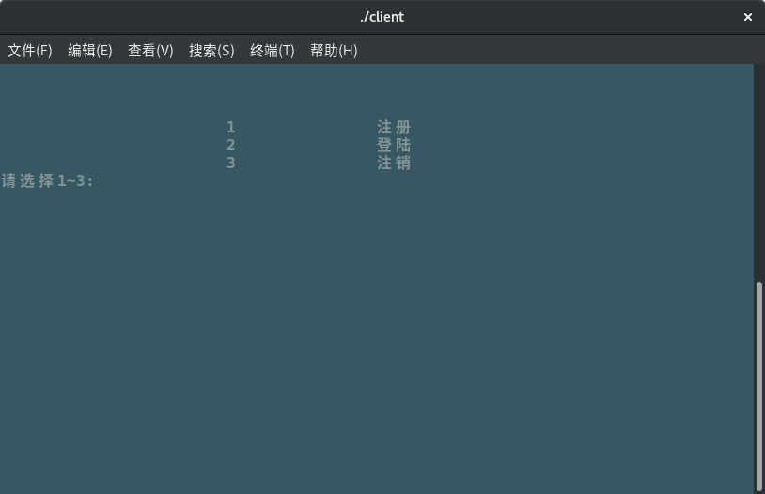
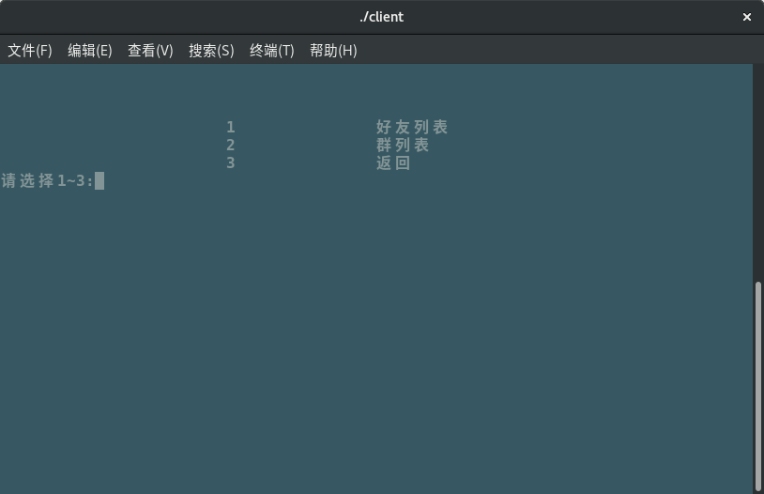
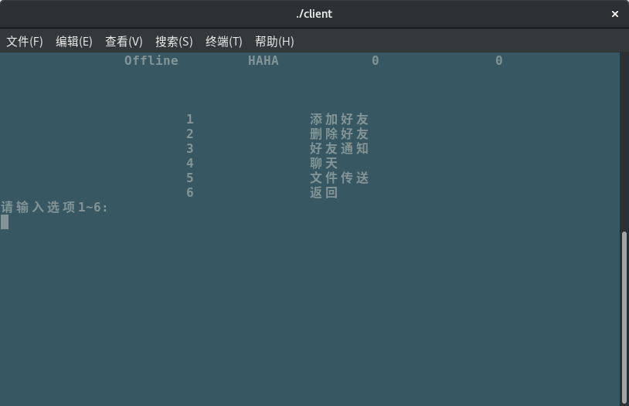
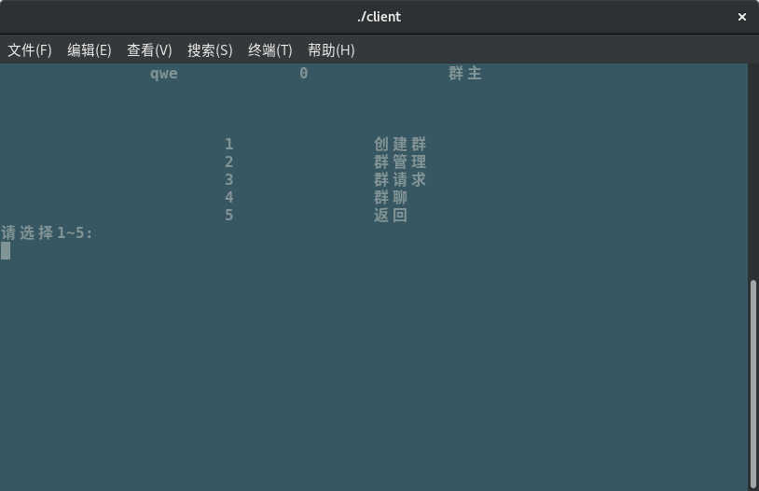
01
测试运行图片

Slide 8
谢谢观看
Thanks For Watching
PPT制作：田惠川

